Slide 1

MINI-LINK 6371 Vnější jednotka pro standardní pásma a multiband systémy 6 – 80GHz
Jaroslav Švarc
jaroslav.svarc@ericsson.com
5.5.2022

Slide 2


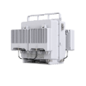








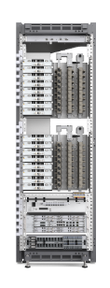








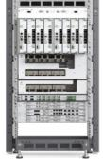

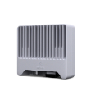




MINI-LINK 6000 - Mikrovlnný systém pro transportní sítě 5G
Split mount shorthaul
All outdoor shorthaul
Long haul
Antennas
6-42 & 80GHz
4-13GHz
MINI-LINK 665x – Fixed and semi-modular nodes
MINI-LINK 6251
Super compact
Integrated
MINI-LINK 6371
MINI-LINK 6291
Split
6-42 & 80GHz
MINI-LINK 669x – Modular nodes using plug-in cards
Dual-band
Sub-band free Carrier aggregation High power radio 13, 15 & 18 GHz
Carrier aggregation
High Power radio
6-42 GHz
Flat panel
High power radio 6-42 & 80 GHz
MINI-LINK 6366
80 GHz
MINI-LINK 6252
Compact
MINI-LINK 6262
Rack Mounted
Large
MINI-LINK 6363
MINI-LINK 6364
MINI-LINK 6365
MINI-LINK 6352

Slide 3
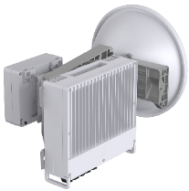
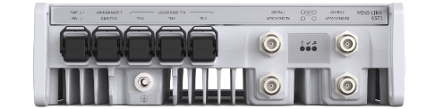
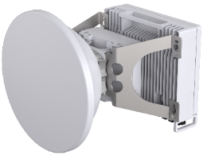
MINI-LINK 6371 Vysokokapacitní vnější jednotka
M20.Q3
Power
1 x RJ 45
100/1000 Base-T
3 x SFP/SFP+ 1G/10G
Radio i/f
Hlavní parametry
34 Gbps kapacita přepínače
112/224 MHz CS
Agregace kanálů
L2 funkcionalita
Customer bridge
Provider bridge
QoS, H-QOS
L3 funkcionalita
L3VPN
Seamless MPLS
Routed DCN
Multiband booster
Hierarchical radio link bonding (hRLB)
Až 10 Gbit/s

Slide 4
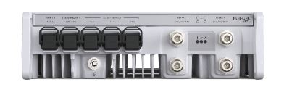

MINI-LINK 6371 Vysokokapacitní vnější jednotka
M19.Q1
MINI-LINK 6371
Vnější radiová jednotka
1+0/1+1/2+0/XPIC /2x(1+0)
Podpora šířky kanálů 7-224MHz
Až 8k QAM modulace
Kapacita 1+0 radiové linky až 1.4Gbps ve 112 MHz kanále
Kapacita 2+0 XPIC radiové linky až 2.5Gbps ve 112 MHz kanále
L1 agregace do kapacity 10GBit/s (hRLB)
2 koaxiální rozhraní pro připojení radiových jednotek RAU2X nebo MINI-LINK 6363/6364/6365
1x1G RJ45
3x1G/10G SFP+
Synchronní Ethernet, 1588v2
Port pro lokální dohled
-48V
IP 66
Vysoko kapacitní vnější jednotka
Vestavěný přepínač / směrovač s kapacitou 34Gbps
Customer a Provider bridge, QoS, HQoS
Podpora až 128 L3 VPN
Synchronní Ethernet, Synchronizace fáze 1588v2

Slide 5


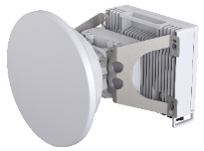
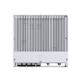


Možnosti instalace jednotek MINI-LINK 6371 a MINI-LINK 6366/4
1/10GBE optický kabel
Koaxiální kabel
ANT3 0.3m
ANT3 0.3m
ANT3 0.3m
MINI-LINK 6365
MINI-LINK 6371
MINI-LINK 6365
MINI-LINK 6365
MINI-LINK 6365
ANT3 0.3m
MINI-LINK 6371
MINI-LINK 6371
MINI-LINK 6371
Integrovaná montáž
na anténě
Montáž na zeď
Montáž na stožár
Montáž na kolejnici

Slide 6

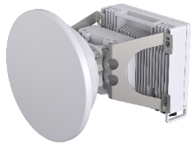

MINI-LINK 6371 – 1+0 do dvou směrů
ANT3 0.3m
1.4Gbps
112 MHz CS
MINI-LINK 6365
MINI-LINK 6365
MINI-LINK 6371
1.4Gbps
112 MHz CS
ANT3 0.3m

Slide 7
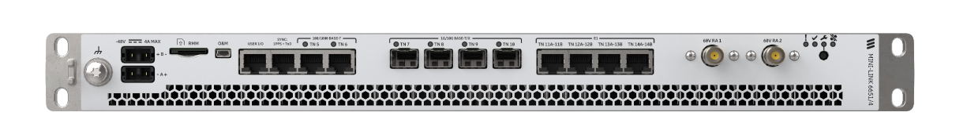
MINI-LINK 6651/4
Power
User I/O Sync
2 x RJ 45
100/1000 Base-T
4 x SFP/SFP+ 1G/10G
8xE1
Radio i/f
Hlavní parametry
47Gbit/s kapacita přepínače
Šířky kanálů 7-224MHz
Agregace kanálů až 2x112MHz
L2 funkcionalita
Customer bridge
Provider bridge
QoS, H-QOS
L3 funkcionalita
L3VPN
Seamless MPLS
Routed DCN
L1 Multiband booster
Hierarchical radio link bonding (hRLB)
Až 10 Gbps
Vysokokapacitní vnitřní jednotka

Slide 8
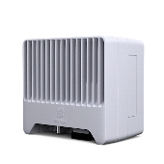
Portfolio vnějších jednotek pro split systémy
MINI-LINK 6363
Vysoký vysílací výkon
6 – 42 and 80 GHz
112 MHz
4k/8k QAM
1.4 Gbps
MINI-LINK 6365
Vysoký vysílací výkon
Agregace kanálů
6 – 42 GHz
224 / 2x 112 MHz
8k QAM
2.5 Gbps
MINI-LINK 6364
Vysoký vysílací výkon
Agregace kanálů
Přeladitelnost přes celé pásmo
13 – 18 GHz
224 / 2x 112 MHz
8k QAM
2.5 Gbps

Slide 9

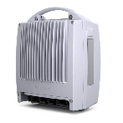
MINI-LINK 6352 – rádia pro E pásmo
MINI-LINK 6352
MINI-LINK 6352/2
MINI-LINK 6352/3
Interfaces | 3 x Opto (1/10GE) 1 x PoE (1GE) 1 x O&M | 3 x Opto (1/10GE) 1 x PoE (1GE) 1 x O&M XPIC | 3 x Opto (1/10GE) 1 x PoE (1GE) 1 x O&M XPIC
Modulation & CS | BPSK/2 - 512 QAM & 125-2000 MHz | BPSK/2 - 512 QAM & 125-2000 MHz | BPSK/2 - 1024 QAM & 62.5-2000 MHz
Capacity | 1+0: 10 Gbps 2+0: 10 Gbps | 1+0: 10 Gbps 2+0: 10 Gbps 2x(1+0) XPIC: 20 Gbps | 1+0: 10 Gbps 2+0: 10 Gbps 2x(1+0) XPIC: 20 Gbps
Configurations | 1+0 2+0 RLB 2+0 RLB with EQP | 1+0 2+0 RLB 2+0 RLB & XPIC 2+0 RLB with EQP 2+0 RLB & XPIC with EQP 2x(1+0) XPIC | 1+0 2+0 RLB 2+0 RLB & XPIC 2+0 RLB with EQP 2+0 RLB & XPIC with EQP 2x(1+0) XPIC
Output power | -10 to +18 dBm | -10 to +18 dBm | -10 to +21 dBm

Slide 10



Multi-band Booster – Kombinace frekvenční pásem
Vysoká dostupnost (99.995%)
Nižší dostupnost (99.9%)
Široké kanály v pásmech 70/80 GHz
Multi-band
Široké kanály v pásmech 18-42 GHz
Úzké kanály 6-15 GHz
Dense urban
Remote rural

Slide 11



(hierarchický) Radio Link Bonding (h)RLB MINI-LINK 6371
10 Gbps
MINI-LINK 6371
7.5 Gbps
L1 agregace
Kapacita až
10 GBit/s
9 Gbit/s
hRLB
RLB
Radio Link Bonding
Prioritizace provozu na jednom rozhraní
1 Gbit/s
L1 agregace provozu do kapacity až 10Gbit/s
Výsledná kapacita je součtem kapacit jednotlivých linek
QoS řízení na jednom portu
Efektivní řízení zdrojů měnících se v čase
Neustálá adaptace na měnící se kapacity jednotlivých kanálů
Rychlá záloha v případě poruchy některého kanálu
Flexibilní řešení
Podpora 2 dvou směrů, každý 10Gbit/s
Podpora 2 x MINI-LINK 6352 do každého směru
Podpora 2x 1+0 v tradičních pásmech (opakovač)
Podpora 2+0 v tradičních pásmech do jednoho směru
Vysoká účinnost sdružení >99%

Slide 12
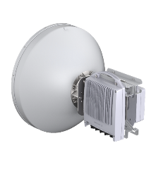


MINI-LINK 6371 – multiband booster do dvou směrů
Dvoupásmová anténa (18/80GHz)
Dvoupásmová anténa (18/80GHz)
MINI-LINK 6363 / 6365
MINI-LINK 6371
MINI-LINK 6363 / 6365
E-Band 125 až 2000 MHz kanál
Standardní pásmo 7 – 112MHz
E-Band 125 až 2000 MHz kanál
Standardní pásmo 7 – 112MHz
Router
hRLB
Koaxiální kabel
Koaxiální kabel
Ethernetové rámce směrovány mezi obě rádia
MINI-LINK 6352
MINI-LINK 6352
10 GBE
1000BaseT
10 GBE
1/10 GBE
MINI-LINK 6371 – jednotka pro vnější instalaci
Multiband konfigurace do dvou směrů – pro agregační uzel, nebo opakovač s lokálním příspěvkem
Sdružení provozu mezi standardním pásmem a E pásmem na první vrstvě pomocí hRLB
Kapacita až 10GBit/s
Funkce L2 přepínače i L3 směrovače

Slide 13

MINI-LINK 6651/4 – multiband booster do dvou směrů
Dvoupásmová anténa (18/80GHz)
Dvoupásmová anténa (18/80GHz)
MINI-LINK 6363 / 6365
MINI-LINK 6363 / 6365
E-Band 62.5 až 2000 MHz kanál
Standardní pásmo 7 – 112MHz
E-Band 62.5 až 2000 MHz kanál
Standardní pásmo 7 – 112MHz
Koaxiální kabel
Ethernetové rámce směrovány mezi obě rádia
MINI-LINK 6352
MINI-LINK 6352
10 GBE
1000BaseT
1/10 GBE
2x 1000BaseT
MINI-LINK 6651/4 – jednotka pro vnitřní instalaci
Multiband konfigurace do dvou směrů – pro agregační uzel, nebo opakovač s lokálním příspěvkem
Sdružení provozu mezi standardním pásmem a E pásmem na první vrstvě pomocí hRLB
Kapacita až 10GBit/s
Funkce L2 přepínače i L3 směrovače
2x 1/10 GBE

Slide 14
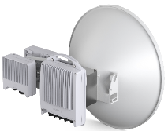

MINI-LINK 6371 & MINI-LINK 6651/4 – multiband standardní pásmo 224MHz
Dvoupásmová anténa (18/80GHz)
Dvoupásmová anténa (18/80GHz)
MINI-LINK 6364 / 6365
MINI-LINK 6364 / 6365
MINI-LINK 6371
E-Band 62.5 až 2000 MHz kanál
Standardní pásmo 7 – 224MHz
MINI-LINK 6352
Koaxiální kabel
MINI-LINK 6352
2x 1/10 GBE
1000BaseT
10 GBE
1/10 GBE
2x 1000BaseT
3x 1/10 GBE

Slide 15
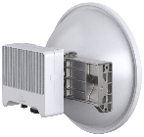
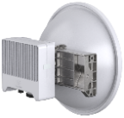
MINI-LINK 6371 & MINI-LINK 6651/4 – multiband
7 – 112MHz
MINI-LINK 6363 / 6365
MINI-LINK 6363 / 6365
7 – 112MHz
Dvoupásmová anténa (18/80GHz)
Dvoupásmová anténa (18/80GHz)
MINI-LINK 6363 / 6365
MINI-LINK 6363 / 6365
MINI-LINK 6371
E-Band 62.5 až 2000 MHz kanál
Standardní pásmo 7 – 112MHz
Koaxiální kabel
Koaxiální kabel
MINI-LINK 6352
Koaxiální kabel
MINI-LINK 6352
2x 1/10 GBE
1000BaseT
10 GBE
1/10 GBE
2x 1000BaseT
3x 1/10 GBE

Slide 16
Mobile transport solutions to connect 5G services everywhere - Ericsson
Ericsson Microwave Outlook 2021

